Slide 1
Modélisation UML Cours FGES – 2019/2020 – Solution Exercice Séquence Retirer de l’argent

Slide 2
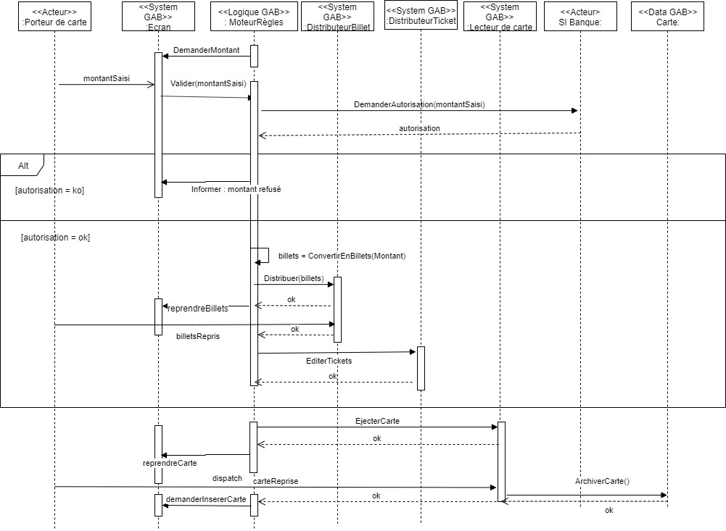
Modélisation de la dynamique : solution

Slide 3
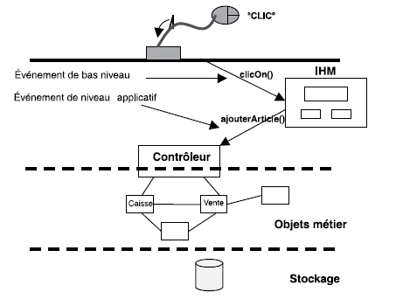
Architecture en couche

